Slide 1


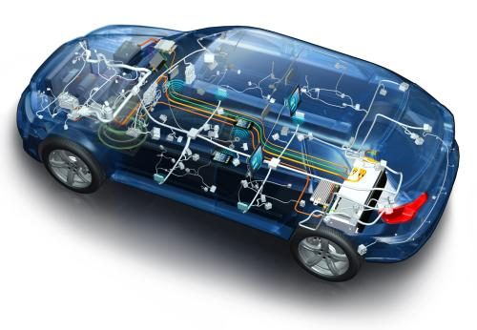
系列课程之
交流充电系统
讲师：孙立伟

Slide 2

01
充电设施标准
02
交流充电系统组成
目录
03
交流充电系统原理
04
交流充电系统故障检修

Slide 3
第一部分
充电设施标准

Slide 4

充电设施标准
标准：
  IEC 61851 IEC(The International Electrotechnical Commission)
  SAE J1772 SAE(Society of Automotive Engineers of United States)
  GB/T 20234 GB(国标)
  CHAdeMO CHAdeMO(日本)
IEC标准是欧洲使用的标准， 由国际电工学会发起建立。
SAE J1772是美国SAE发起建立的标准。
GB是中国国家标准。
CHAdeMO是-种快充标准，由日本相关企业行业发起。
这些标准定义充电方法、通信标准和插头插座等。不同的标准的充电设施无
法完全兼容。

Slide 5
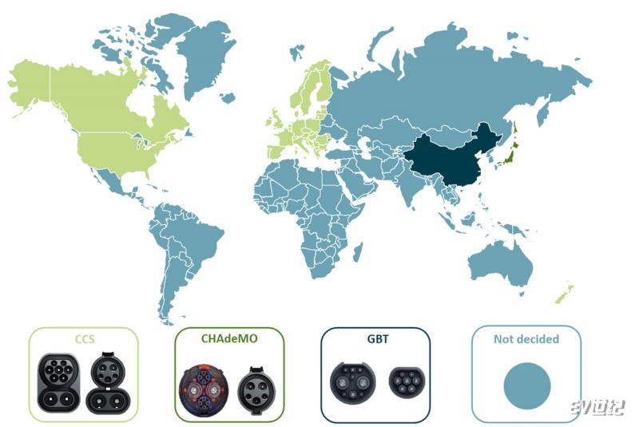
充电设施标准
IEC(欧洲)
SAE（美国）
GB（中国）
CHAdeMO（日本）
CCS Combo、CHAdeMO、GBT特斯拉和其他未知插孔类型，统一标准下的交/直流算作一类

Slide 6
第二部分
交流充电系统组成

Slide 7
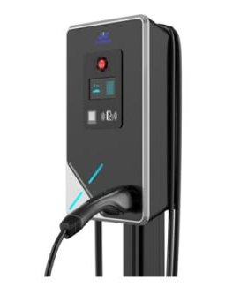
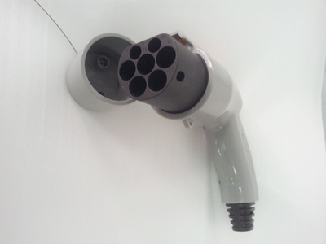
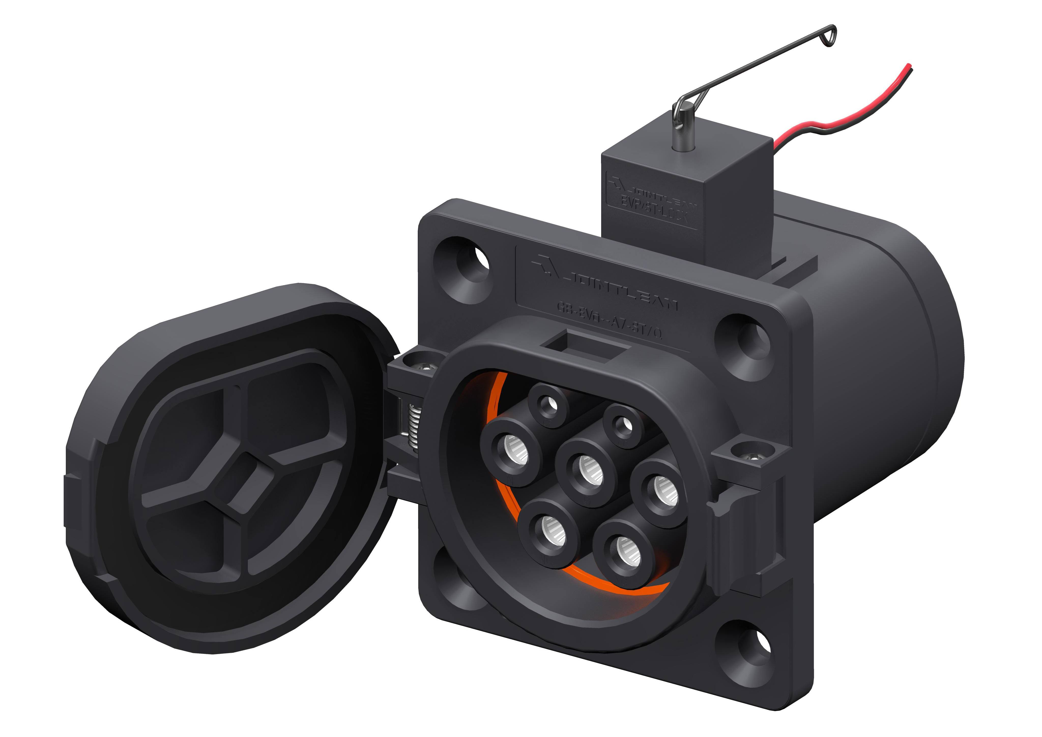
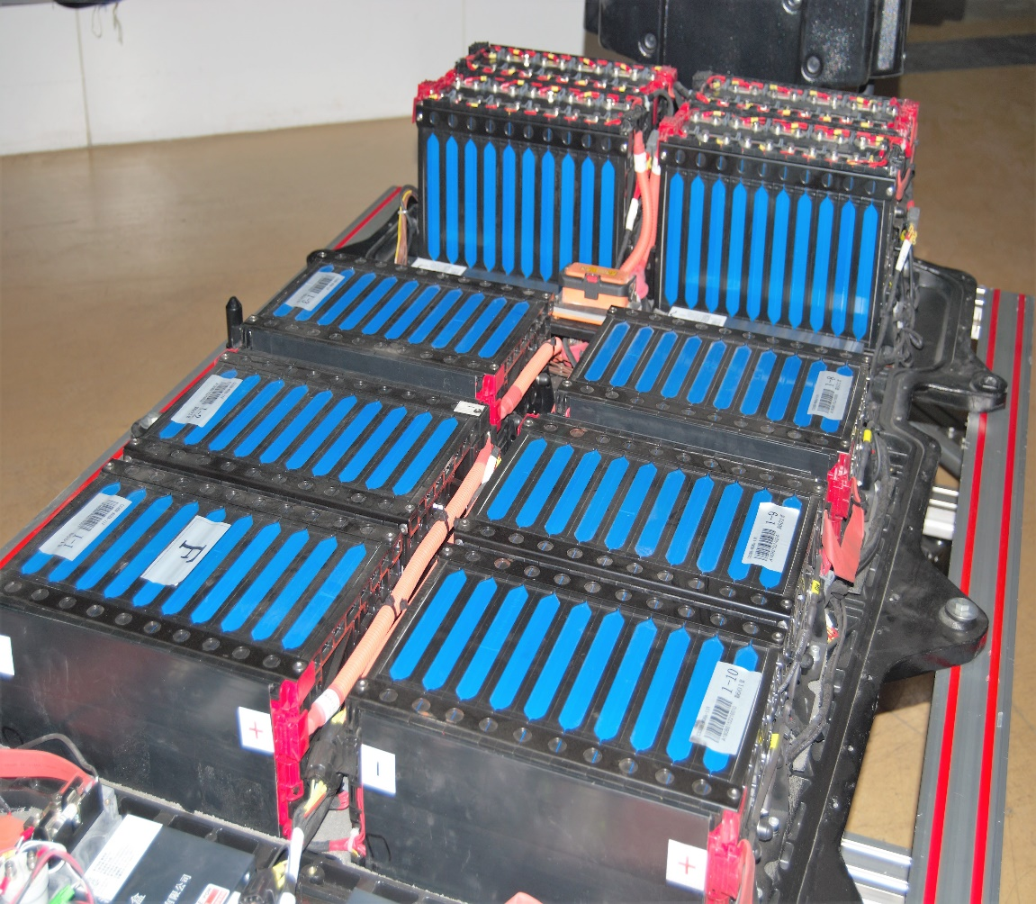
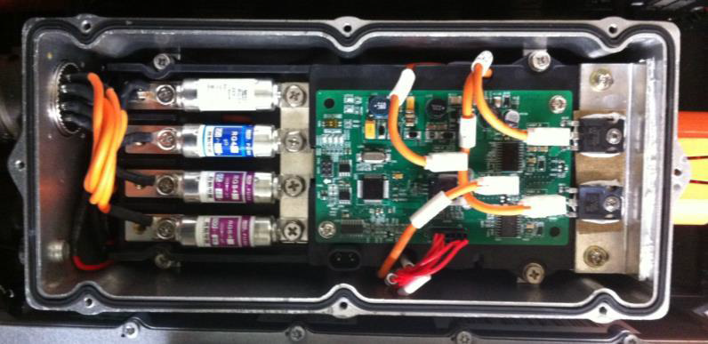
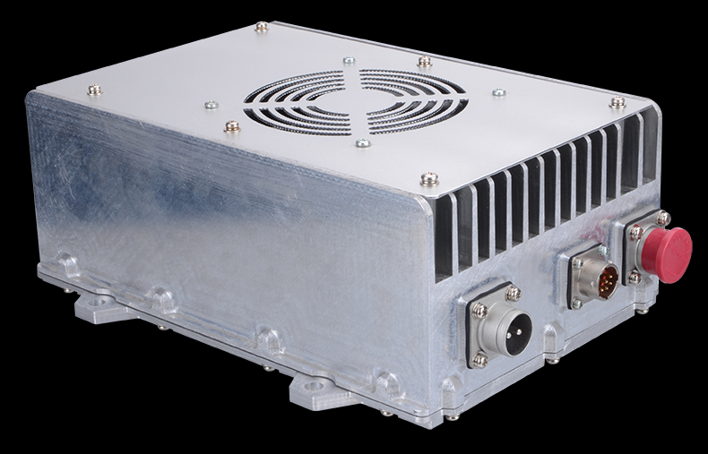
交流充电系统组成
交流充电桩
交流充电枪
交流充电口
车载充电机
高压配电盒
动力电池

Slide 8
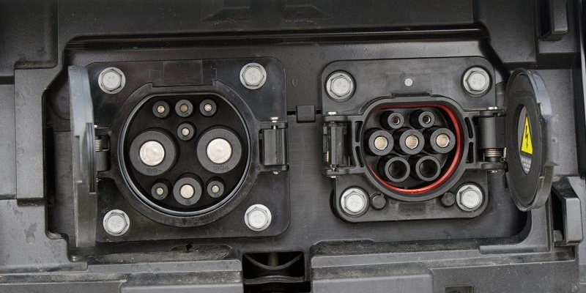
交流充电系统组成
交流充电口
交流充电口

Slide 9
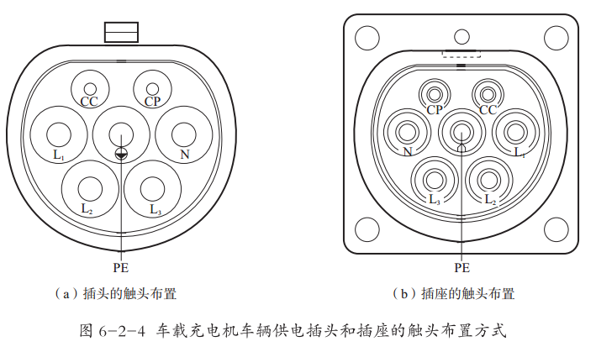
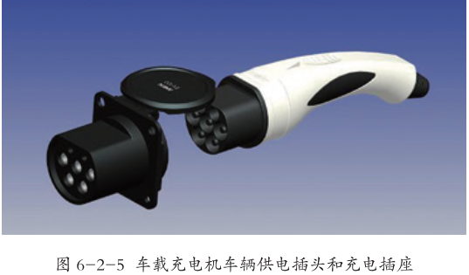
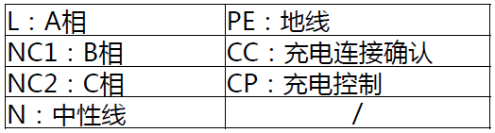
交流充电系统组成
交流充电口
L、NC1、NC2、N、PE、CC、CP

Slide 10
第三部分
交流充电系统原理

Slide 11
交流充电系统原理
外部充电器
车辆接口
电动汽车
K
车辆插头
车辆插座
220V
交流电
K
1
L
车载充电器
2
N
3
PE
漏电保护装置
S3
设备接地
车辆控制装置
车身接地
12V
S2
R3
RC
CC
R2
供电控制装置
4
检测点3
+12V
S1
R1
CP
PWM
检测点1
5
检测点2
D1

Slide 12
交流充电系统原理
1.检测点控制原理
充电过程状态 | 充电装置是否连接 | S2控制点 | 车辆是否可以充电 | 检测点1电压 | 说明
状态1 | 否 | 断开 | 否 | 12 | S1与PWM连接，车辆接口未完全连接，监测点2电压为0。
状态2 | 是 | 断开 | 否 | 9 | R3被检测到
状态3 | 是 | 闭合 | 可 | 6 | 车载充电机及供电设备处于正常工作状态。

Slide 13
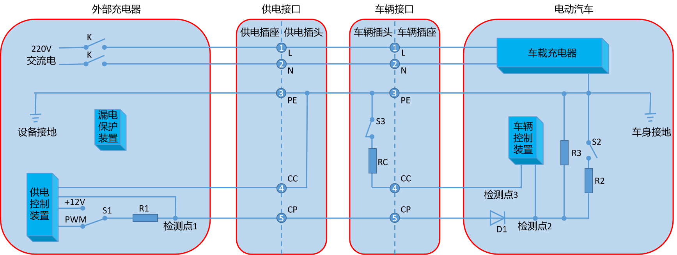
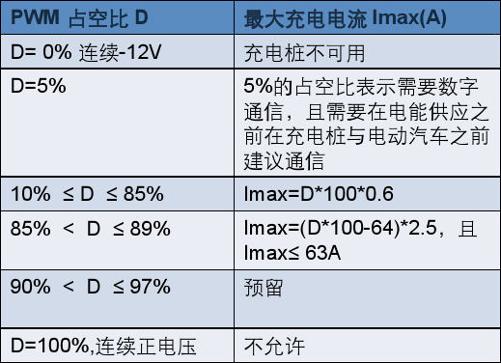
交流充电系统原理
电压
V+
时间
V-
I/f
检测点2的PWM占空比信号是确认供电设备最大供电电流

Slide 14
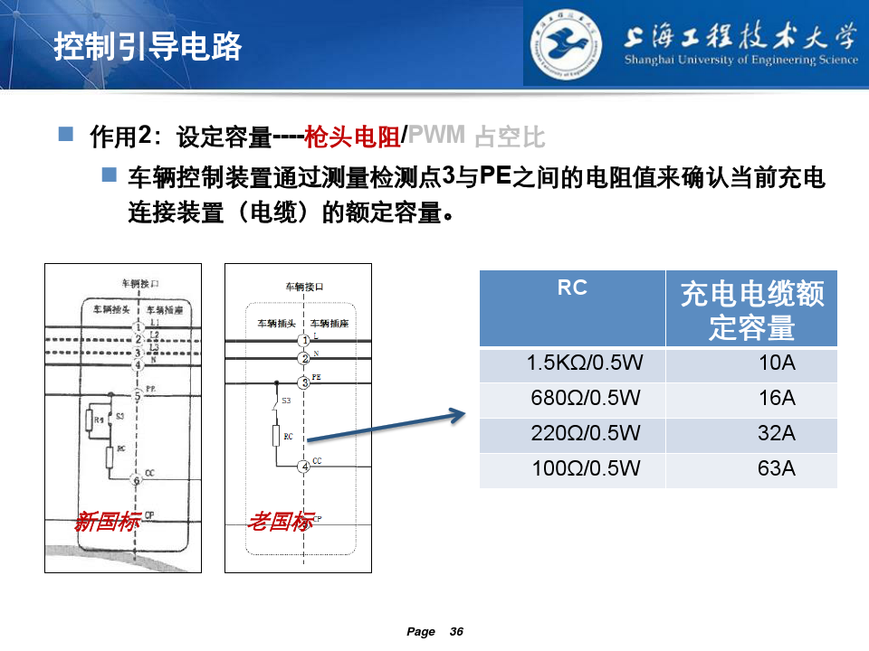
交流充电系统原理
新国标
老国标
车辆端是通过检测点3和PE之间的阻值来确定当前充电装置（电缆）的额定容量

Slide 15
交流充电系统原理
外部充电器
供电接口
车辆接口
电动汽车
K
供电插座
供电插头
车辆插头
车辆插座
220V
交流电
K
1
L
1
L
车载充电器
2
2
N
N
3
PE
3
PE
漏电保护装置
S3
设备接地
车辆控制装置
车身接地
12V
S2
R3
RC
CC
CC
R2
供电控制装置
4
4
检测点3
+12V
S1
R1
CP
CP
PWM
检测点1
5
5
检测点2
D1

Slide 16
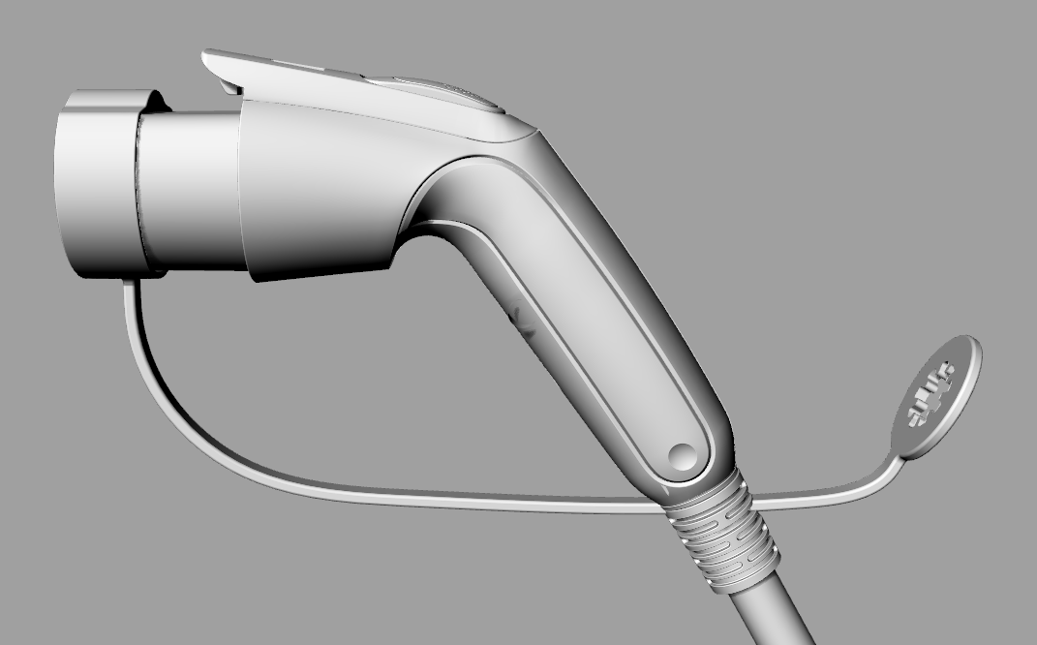
交流充电系统原理
交流充电枪结构

Slide 17
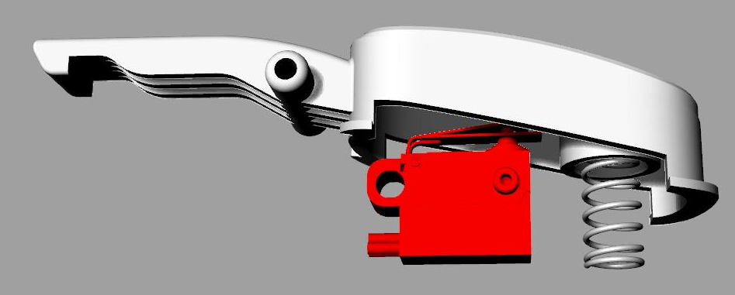
交流充电系统原理
交流充电枪结构

Slide 18
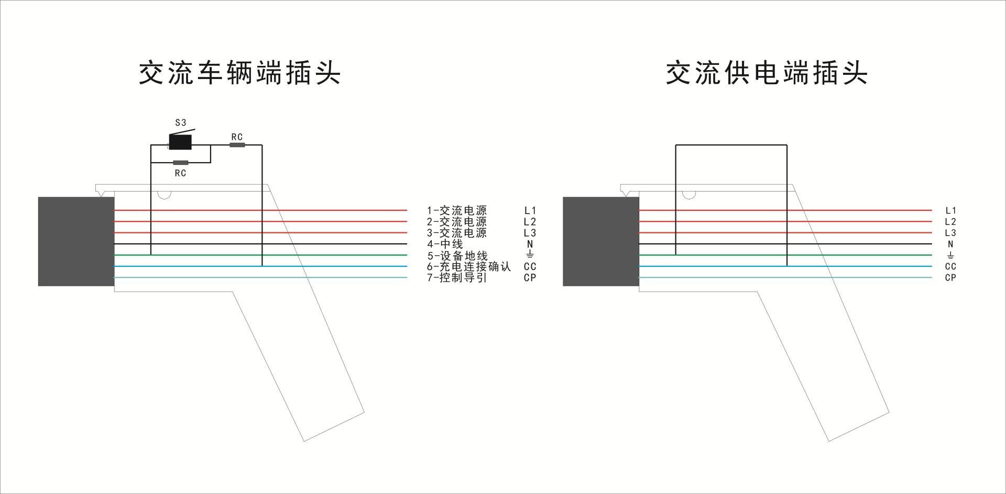
交流充电系统原理
交流充电枪结构

Slide 19
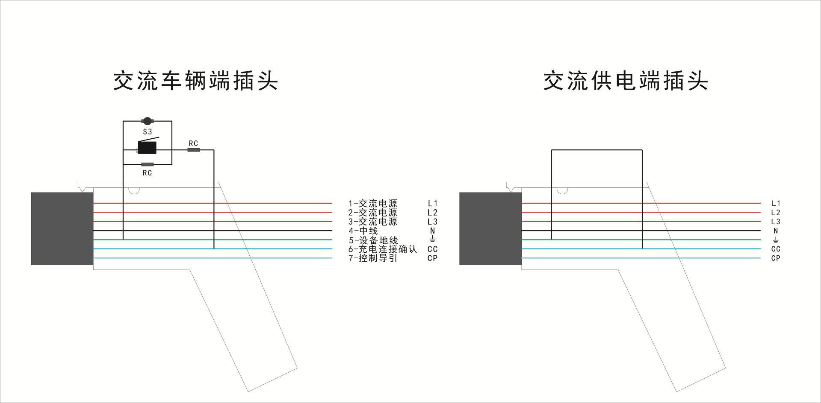
交流充电系统原理
交流充电枪结构

Slide 20
第四部分
交流充电系统故障检修

Slide 21
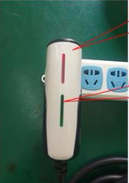
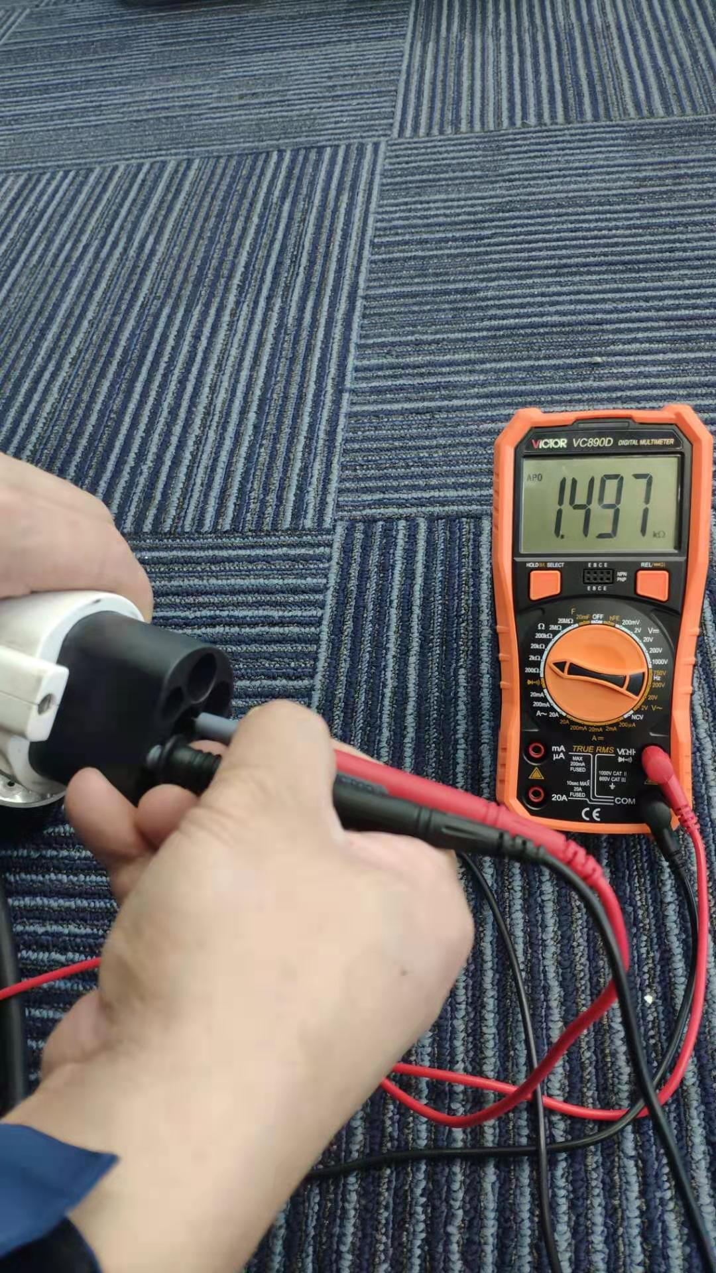
交流充电系统故障检修
常见故障--无法充电
一.无法充电(电源指示灯不亮）
CC信号线未按下开关时正常阻值是1.5KΩ左右
处理方案:使用万用表测量电源电压。电压范围值:AC220V±10%。 如果电源电压正常，可直接更换交流充电连接装置。
观察电源指示灯是否常亮
二.无法充电(电源指示灯亮，插入充电枪。车辆不能进入充电状态，充电指示灯未闪烁)
处理方案:
①测量CC与PE之间阻值。旧国标为680Ω±3%,新国标为1.5 KΩ±3% (生产日期为2017.4月份之后车辆):
观察充电指示灯是否闪烁

Slide 22
交流充电系统故障检修
外部充电器
车辆接口
电动汽车
K
车辆插头
车辆插座
220V
交流电
K
1
L
车载充电器
2
N
观察充电指示灯是否闪烁
3
PE
漏电保护装置
S3
设备接地
车辆控制装置
车身接地
12V
S2
R3
RC
CC
R2
供电控制装置
4
检测点3
+12V
S1
R1
CP
PWM
检测点1
5
检测点2
D1

Slide 23
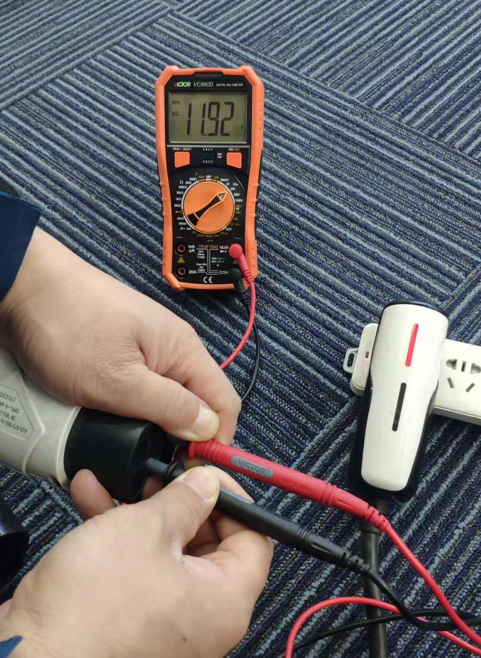
交流充电系统故障检修
常见故障--无法充电
一.无法充电(电源指示灯不亮）
处理方案:使用万用表测量电源电压。电压范围值:AC220V±10%。 如果电源电压正常，可直接更换交流充电连接装置。
CP对PE之间电压12V
二.无法充电(电源指示灯亮，插入充电枪。车辆不能进入充电状态，充电指示灯未闪烁)
处理方案:
①测量CC与PE之间阻值。旧国标为680Ω±3%,新国标为1.5 KΩ±3% (生产日期为2017.4月份之后车辆):
②测量CP对PE之间电压。 标准为: 12V±0.8V
以上两测量数据若有任何一样不符合。检查外观无拆封、进水迹象。可直接更换总成。

Slide 24
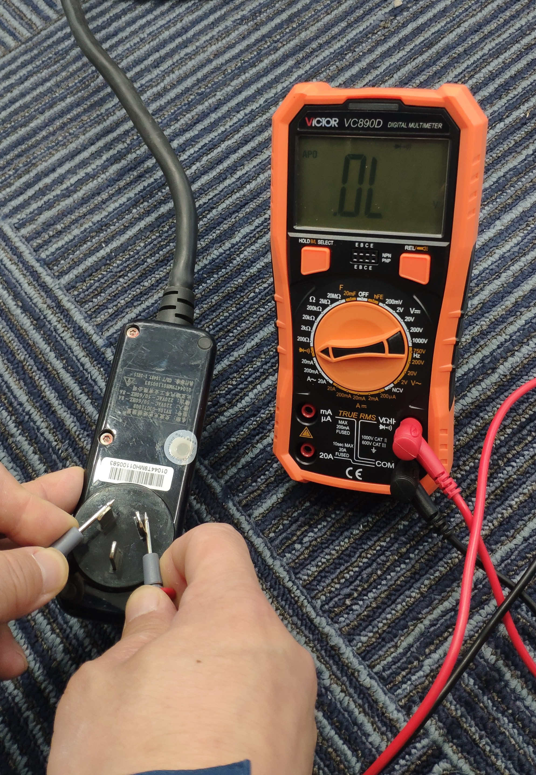
交流充电系统故障检修
常见故障--无法充电
一.无法充电(电源指示灯不亮）
处理方案:使用万用表测量电源电压。电压范围值:AC220V±10%。 如果电源电压正常，可直接更换交流充电连接装置。
L,N之间阻值应无穷大
二.无法充电(电源指示灯亮，插入充电枪。车辆不能进入充电状态，充电指示灯未闪烁)
处理方案:
①测量CC与PE之间阻值。旧国标为680Ω±3%,新国标为1.5 KΩ±3% (生产日期为2017.4月份之后车辆):
②测量CP对PE之间电压。 标准为: 12V±0.8V
以上两测量数据若有任何一样不符合。检查外观无拆封、进水迹象。可直接更换总成。
③测量交流充电连接装置电源三相插头阻值是否正常:

Slide 25
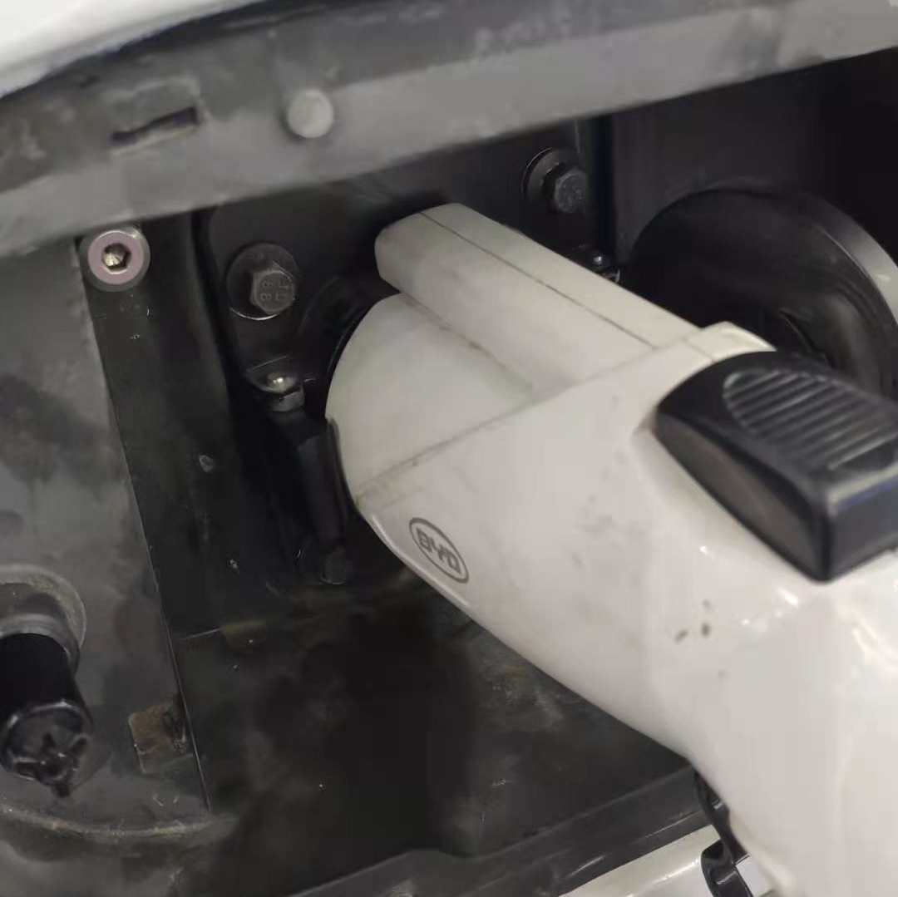
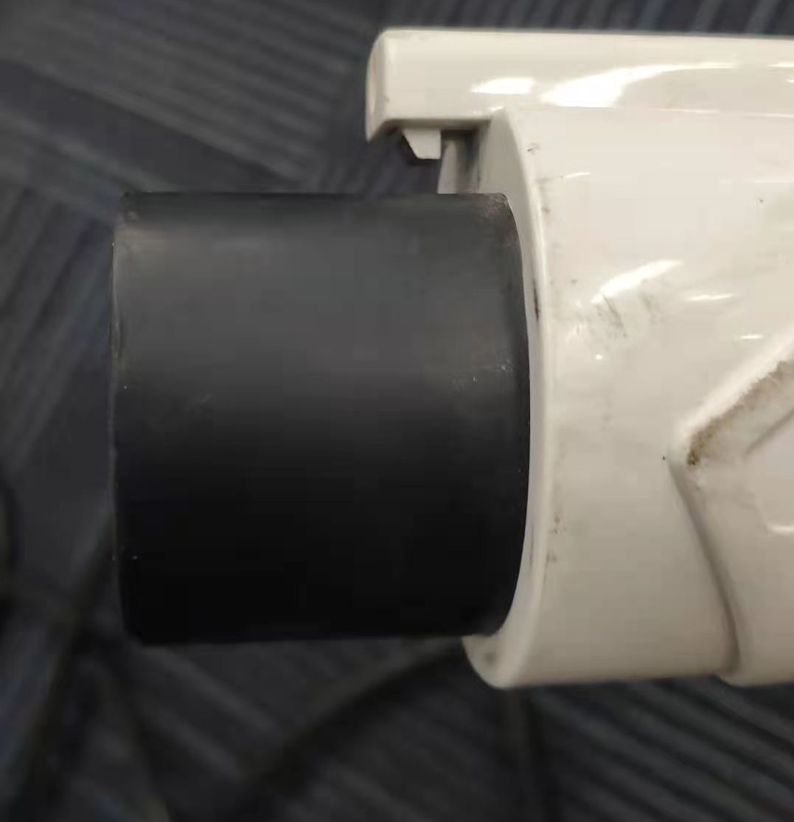
交流充电系统故障检修
常见故障--无法充电
一.无法充电(电源指示灯不亮）
处理方案:使用万用表测量电源电压。电压范围值:AC220V±10%。 如果电源电压正常，可直接更换交流充电连接装置。
二.无法充电(电源指示灯亮，插入充电枪。车辆不能进入充电状态，充电指示灯未闪烁)
检查卡扣是否到位
处理方案:
①测量CC与PE之间阻值。旧国标为680Ω±3%,新国标为1.5 KΩ±3% (生产日期为2017.4月份之后车辆):
②测量CP对PE之间电压。 标准为: 12V±0.8V
以上两测量数据若有任何一样不符合。检查外观无拆封、进水迹象。可直接更换总成。
③测量交流充电连接装置电源三相插头阻值是否正常:
④充电时检查充电枪微动开关是否与充电口连接良好、卡扣是否卡到位。

Slide 26
交流充电系统故障检修
注意事项：
1.电源侧插座应严格使用符合标准要求的插座。严禁使用其他插座;
2.电源插座前端需配备额定电流为10A的漏电断路器；
3.电源侧采用单相三线制进线(L,N,PE)。 并按标准接线，否则会造成故障、危险或者线上控制盒的损坏；
4.充电过程中。严禁强行拨出交流车辆充电枪。否则易造成损坏以及危险；

Slide 27


感谢您的聆听！

